Slide 1
2024年政府工作报告要点速读

Slide 2
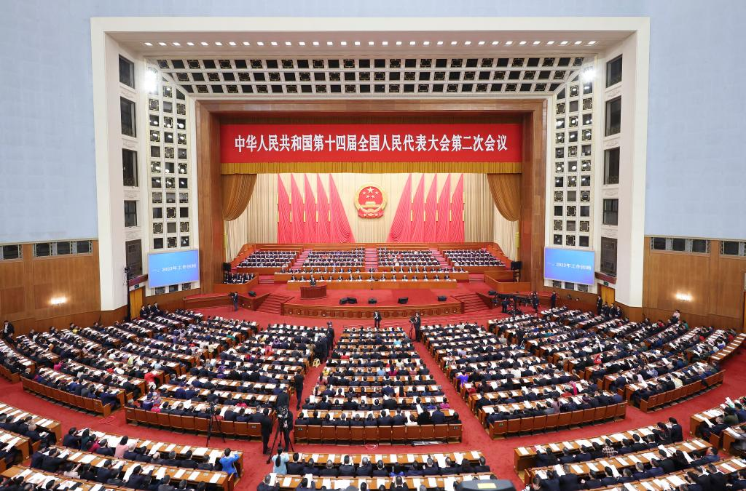
3月5日，第十四届全国人民代表大会第二次会议在人民大会堂举行开幕会。国务院总理李强作政府工作报告。

Slide 3
01
2023年工作回顾

Slide 4
2023年工作回顾
过去一年，是全面贯彻党的二十大精神的开局之年，是本届政府依法履职的第一年。面对异常复杂的国际环境和艰巨繁重的改革发展稳定任务，以习近平同志为核心的党中央团结带领全国各族人民，顶住外部压力、克服内部困难，付出艰辛努力，新冠疫情防控实现平稳转段、取得重大决定性胜利，全年经济社会发展主要目标任务圆满完成，高质量发展扎实推进，社会大局保持稳定，全面建设社会主义现代化国家迈出坚实步伐。

Slide 5
2023年工作回顾
经济总体回升向好
现代化产业体系建设取得重要进展
科技创新实现新的突破
改革开放向纵深推进

Slide 6
2023年工作回顾
安全发展基础巩固夯实
生态环境质量稳中改善
民生保障有力有效

Slide 7
2023年工作回顾
回顾过去一年，多重困难挑战交织叠加，我国经济波浪式发展、曲折式前进，成绩来之不易。
实践充分表明，在以习近平同志为核心的党中央坚强领导下，中国人民有勇气、有智慧、有能力战胜任何艰难险阻，中国发展必将长风破浪、未来可期！

Slide 8
2023年工作回顾
一年来，我们深入学习贯彻党的二十大和二十届二中全会精神，按照党中央决策部署，主要做了以下工作。
加大宏观调控力度，推动经济运行持续好转
依靠创新引领产业升级，增强城乡区域发展新动能

Slide 9
2023年工作回顾
深化改革扩大开放，持续改善营商环境
强化生态环境保护治理，加快发展方式绿色转型
着力抓好民生保障，推进社会事业发展
全面加强政府建设，大力提升治理效能

Slide 10
2023年工作回顾
一年来，中国特色大国外交全面推进。习近平主席等党和国家领导人出访多国，出席金砖国家领导人会晤、亚太经合组织领导人非正式会议、东亚合作领导人系列会议等重大多双边活动。成功举办中国—中亚峰会、第三届“一带一路”国际合作高峰论坛等重大主场外交活动。推动构建人类命运共同体，落实全球发展倡议、全球安全倡议、全球文明倡议，深化拓展全球伙伴关系，在解决国际和地区热点问题中发挥积极建设性作用。中国为促进世界和平与发展作出了重要贡献。

Slide 11
2023年工作回顾
过去一年取得的成绩，根本在于习近平总书记领航掌舵，在于习近平新时代中国特色社会主义思想科学指引，是以习近平同志为核心的党中央坚强领导的结果，是全党全军全国各族人民团结奋斗的结果。

Slide 12
02
2024年经济社会发展总体要求和政策取向

Slide 13
2024年经济社会发展总体要求和政策取向
今年是中华人民共和国成立75周年，是实现“十四五”规划目标任务的关键一年。做好政府工作，要在以习近平同志为核心的党中央坚强领导下，以习近平新时代中国特色社会主义思想为指导，全面贯彻落实党的二十大和二十届二中全会精神，按照中央经济工作会议部署，坚持稳中求进工作总基调，完整、准确、全面贯彻新发展理念，加快构建新发展格局，着力推动高质量发展，全面深化改革开放，推动高水平科技自立自强，加大宏观调控力度，统筹扩大内需和深化供给侧结构性改革，统筹新型城镇化和乡村全面振兴，统筹高质量发展和高水平安全，切实增强经济活力、防范化解风险、改善社会预期，巩固和增强经济回升向好态势，持续推动经济实现质的有效提升和量的合理增长，增进民生福祉，保持社会稳定，以中国式现代化全面推进强国建设、民族复兴伟业。

Slide 14
2024年经济社会发展总体要求和政策取向
今年发展主要预期目标
01
02
国内生产总值增长5%左右
城镇新增就业1200万人以上，城镇调查失业率5.5%左右
03
居民消费价格涨幅3%左右
04
居民收入增长和经济增长同步

Slide 15
2024年经济社会发展总体要求和政策取向
今年发展主要预期目标
05
06
国际收支保持基本平衡
粮食产量1.3万亿斤以上
07
单位国内生产总值能耗降低2.5%左右，生态环境质量持续改善

Slide 16
2024年经济社会发展总体要求和政策取向
我们要坚持稳中求进、以进促稳、先立后破
积极的财政政策要适度加力、提质增效
稳健的货币政策要灵活适度、精准有效
增强宏观政策取向一致性

Slide 17
03
2024年政府工作任务

Slide 18
2024年政府工作任务
（一）
（二）
（三）
（四）
（五）
大力推进现代化产业体系建设，加快发展新质生产力
深入实施科教兴国战略，强化高质量发展的基础支撑
着力扩大国内需求，推动经济实现良性循环
坚定不移深化改革，增强发展内生动力
扩大高水平对外开放，促进互利共赢

Slide 19
2024年政府工作任务
（六）
（七）
（八）
（九）
（十）
更好统筹发展和安全，有效防范化解重点领域风险
坚持不懈抓好“三农”工作，扎实推进乡村全面振兴
推动城乡融合和区域协调发展，大力优化经济布局
加强生态文明建设，推进绿色低碳发展
切实保障和改善民生，加强和创新社会治理

Slide 20
使命重在担当，奋斗创造未来。我们要更加紧密地团结在以习近平同志为核心的党中央周围，高举中国特色社会主义伟大旗帜，以习近平新时代中国特色社会主义思想为指导，坚定信心、开拓进取，努力完成全年经济社会发展目标任务，为以中国式现代化全面推进强国建设、民族复兴伟业不懈奋斗！

